Slide 1
简单文件服务器 和客户端
汇报人 / 王克
2023/5/20

Slide 2
02
系 统 分 析
system analysis
01
摘 要 & 绪 论
abstract & Introduction
目
03
设 计 与 实 现
录
Design and implement
CONTENTS
05
参 考 文 献
04
测 试 及 总 结
Bibliography
Test and conclusion

Slide 3
PART 01
摘 要 & 绪 论
abstract & Introduction

Slide 4
摘要
ONE
计算机技术和网络发展
计算机语言进步
一个世纪以来计算机从无到有，发展迅速，促进行业发展
计算机高级语言发展使得普通人能够接触使用计算机完成工作
网络发展促进各行各业信息融合
并且利用编程语言，使得普通人可以利用网络工作
语言支持-JAVA
语言支持-JAVA
JAVA现有网络编程库，为程序员提供已知IP地址的网络连接
JAVA具有完整的GUI工具，能为程序设计简洁的界面

Slide 5

绪论
ONE
Java是一种通用的，基于类的，面向对象的编程语言。它是用于应用程序开发的计算平台。因此，Java是快速，安全和可靠的。它被广泛用于在笔记本电脑，数据中心，游戏机，科学超级计算机，手机等中开发Java应用程序。
服务端与客户端
网络
客户端（Client）是发送请求（request）
服务器端（Service）是响应请求（response）
现计算机网络是指将不同地理位置，具有独立功能的多台计算机及网络设备通过通信线路(包括传输介质和网络设备连接起来)，在网络操作系统、网络管理软件及网络通信协议的共同管理和协调下实现资源共享和信息传递的计算机系统。
客户端与服务端相互联系，相互配合，完成服务端能提供和客户端想实现的功能。客户端与服务端一般通过网络发送指令完成功能。
网络通信协议是根据网络上的节点进行通信的一组规则，每种设备都可以根据通信协议识别其他设备的信息。使用相同协议的加算计可以识别彼此之间传递的信息。
Notes:
服务端是为客户端服务的，服务的内容诸如向客户端提供资源，保存客户端数据。
客户端或称为用户端，是指与服务器相对应，为客户提供本地服务的程序。除了一些只在本地运行的应用程序之外，一般安装在普通的客户机上，需要与服务端互相配合运行

Slide 6
PART 02
系统分析
System analysis

Slide 7
系统分析
System analysis
TWO
功能分解
1.在客户端远程创建单层目录
1.客户端与服务端窗口实现及按钮监听实现
2.客户端与服务端通过网络连接
3.进行操作后双端进行日志打印
4.双端对本地文件进行操作
5.双端通过网络信道发送接收byte流
6.协议实现，规定byte流格式，长度及信息
7.服务端通过网络传输byte流后分析操作指令
8.服务端通过指令进行操作并发回反馈
9.服务端对本地文件进行基本操作
2.在客户端远程上传多个或单个文件（夹）
3.支持删除某个文件或文件夹
成本链分析
动因分析
作业分析
4.在客户端浏览服务端文件及文件夹

Slide 8
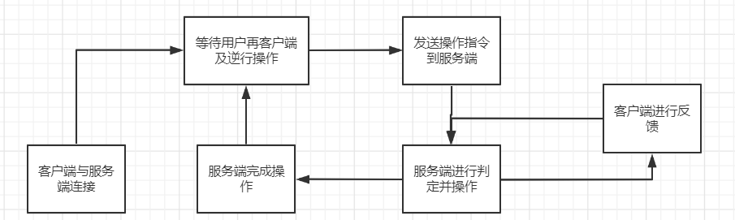
系统分析
System analysis
TWO

Slide 9
PART 03
设计与实现
Design and implement

Slide 10
设计与实现
THREE
Design and implement
03
02
流式工具类实现-MyStreamMethod
04
简单文件传输协议实现
监听类实现-MyActionMethod
01
分类实现
05
视窗及双端初始化与连接
流式工具类实现-MyStreamMethod

Slide 11
PART 04
测试与总结
Test and conclusion

Slide 12
测试与总结
Test and conclusion
FOUR
功能完整性
通过JAVA编程，完成设计最初需要实现的基础功能
程序不足
1、窗口不够美观，按钮排列较紧凑，功能排列不美观
2、有些功能需要用户输入参数，不够便捷
3、程序的服务端没有考虑多用户的情况
4、协议设计不是很完美，传输数据有冗余情况
5、多用户设计不够明显，若有多名用户同时登录可能会出现文件冲突
功能展望
1、将图形界面设计的更加完美。
2、实现多用户操作。
3、设计新功能。
4、完善协议。
G

Slide 13
PART 05
参考文献
Bibliography

Slide 14

参考文献
FIVE
Bibliography
[1]CSDN.服务端和客户端的区别及介绍.
https://blog.csdn.net/manerzi/article/details/127599455
[2]知乎.计算机网络概述.
https://zhuanlan.zhihu.com/p/52244814.
[3]CSDN.java读取路径文件夹的所有文件名
https://blog.csdn.net/qq_45749688/article/details/120233270

Slide 15
谢谢观看
Thanks for watching
2023/5/20
汇报人 / 王克

